Slide 1
HOẠT ĐỘNG TRẢI NGHIỆM LỚP 2
Chủ đề 1 – Bài 1

Slide 2
NỘI QUY LỚP HỌC
1. Chuẩn bị đầy đủ sách vở, đồ dùng học tập.
2. Ngồi học ngay ngắn, ở nơi có đủ ánh sáng, không ngồi quá gần ti vi.
3. Tập trung nghe giảng, không làm việc riêng.
4. Bấm dừng video để tự suy nghĩ và và thực hiện các nhiệm vụ của bài học.
5. Chụp ảnh bài tập để lưu minh chứng đánh giá.

Slide 3
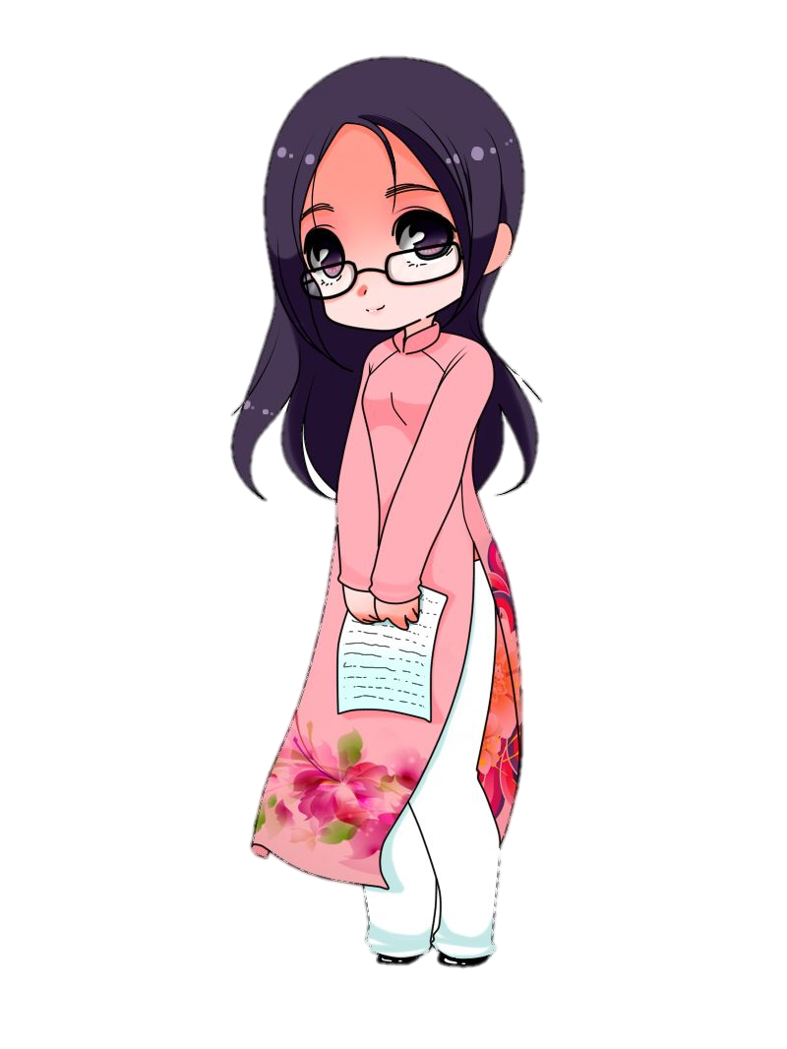
Bông hồng tặng cô
Trò chơi

Slide 4
CÂU 1: Có khi cô bé sinh đôi Ngây thơ mà sống cuộc đời thanh cao Áo thường chung mặc một màu Buồn vui lại khéo rủ nhau khóc cười – Là gì?
Đôi môi
Đôi mắt
Cái tay
Cái chân

Slide 5
CÂU 2: Cái gì chúm chím đáng yêu
Thốt lời chào hỏi, nói nhiều điều hay?
Cái tai
Cái răng
Đôi mắt
Cái miệng

Slide 6
CÂU 3: Nhô cao giữa mặt một mình
Hít thở thật giỏi lại tinh ngửi mùi?
(Là gì?)
Cái miệng
Cái mũi
Cái tay
Cái tai

Slide 7
Đến bài mới

Slide 8
Hoạt động trải nghiệm
Chủ đề: Khám phá bản thân
Bài 1: Hình ảnh của em

Slide 9
Mục tiêu bài học
- Nhận diện được hình ảnh của bản thân.
- Quan tâm và thể hiện được hình ảnh thân thiện, vui vẻ của bản thân.

Slide 10
Khởi động

Slide 11
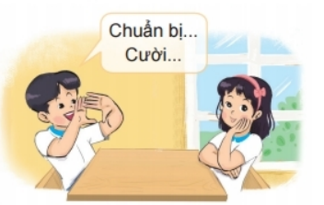
Chơi trò chơi: Máy ảnh thân thiện
Cách thức chơi:
- Các em hãy chụp ảnh cho người thân và ngược lại.
- Trước khi chụp nên sửa soạn quần áo, đầu tóc. Sau đó làm động tác chụp ảnh mình bằng cách đặt ngón tay trỏ và ngón tay cái ghép vào nhau thành hình vuông mô phỏng chiếc máy ảnh.
- Mỗi lần chụp, các em hô: “Chuẩn bị! Cười! Xoạch!”.

Slide 12
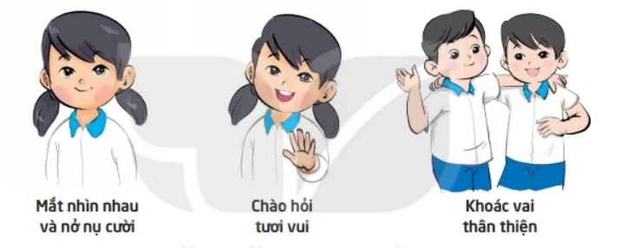
“Người mẫu ảnh”: Khi được chụp ảnh, em muốn gương mặt mình thế nào?
Nêu những biểu hiện thân thiện tươi vui của các bạn trong tranh?

Slide 13
Kết luận:
Hình ảnh tươi vui, thân thiện của mình là hình ảnh chúng ta luôn muốn lưu lại.

Slide 14
Khám phá

Slide 15
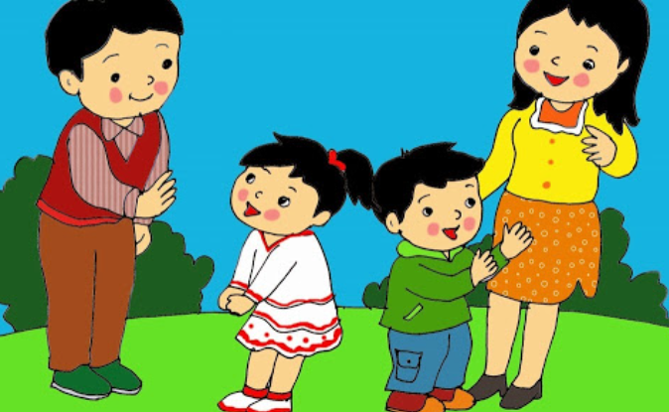
Ra đường, khi gặp hàng xóm, bạn bè, em mỉm cười hay nhăn mặt?

Slide 16
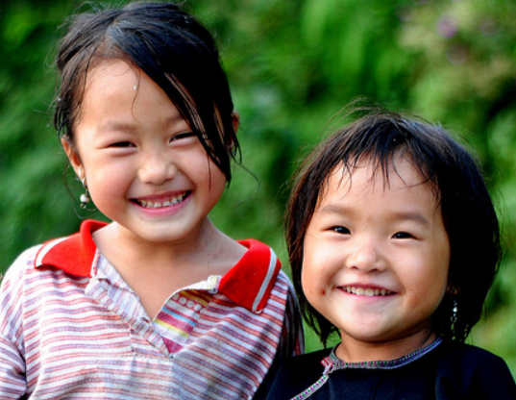
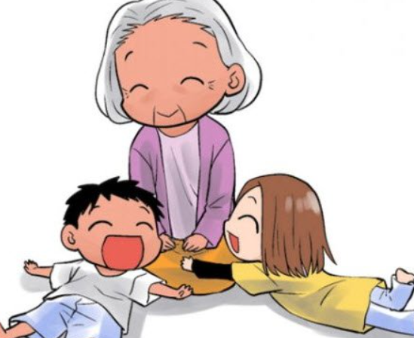
Theo các em, người vui vẻ là người thế nào, thường hay làm gì?
Hay cười
Hay hát
Hay kể chuyện vui

Slide 17
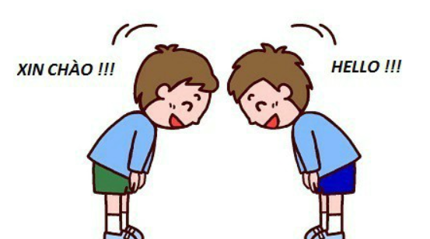
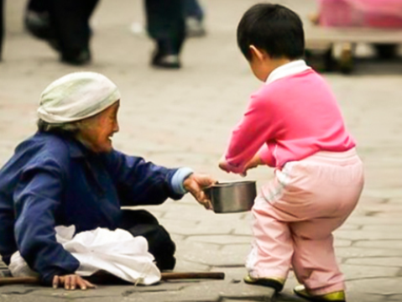
Theo các em, người thân thiện
là người thế nào, thường hay làm gì?
Hay chào hỏi mọi người
Hay khen ngợi
Hay giúp đỡ người khác

Slide 18
Kết luận:
Nếu muốn trở thành người vui vẻ và thân thiện, chúng ta có thể thử thay đổi bản thân mình.

Slide 19
Tấm bìa bí mật
Nếu bạn nào thấy mình đã là người vui vẻ, thân thiện, hãy vẽ hình mặt cười .
Nếu bạn nào thấy mình chưa vui vẻ, thân thiện lắm, muốn thay đổi hình ảnh của mình trong mắt mọi người, hãy vẽ hình dấu cộng +.

Slide 20
Mở rộng
Tổng kết

Slide 21
Cùng đưa ra các “bí kíp” để trở thành người tươi vui, thân thiện
Các em hãy đóng góp các “bí kíp” để thể hiện sự vui vẻ, thân thiện với mọi người xung quanh bằng cách điền vào chỗ trống trong bài 3 ở vở bài tập trang 5.
Khoác vai thân thiện
Nói lời tươi vui
Mắt nhìn ấm áp
Miệng nở nụ cười
Khoác vai thân thiện
Nói lời tươi vui
Mắt nhìn ấm áp
Miệng nở nụ cười
………
………………………
……………..
………
→ Hoàn thành bài 3, trang 5 ở vở bài tập.

Slide 22
Hoạt động sau bài học

Slide 23
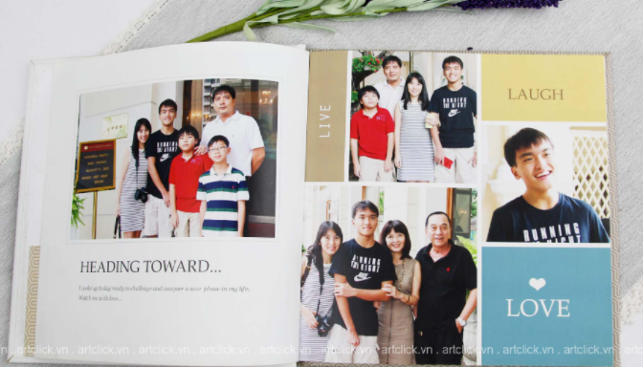
Em hãy cùng bố mẹ ngắm lại cuốn album ảnh
của gia đình để tìm những tấm ảnh vui vẻ

